Slide 1
Identifikacija darovitih učenika u STEM području
OŠ Vladimira Becića Osijek
Srijeda, 10. svibnja 2023. godine
Voditelji ispitivanja: Ljiljana Šapić Kozar (4.a) i Lea Liović (4.b)
Koordinator provedbe: Lea Liović, mag. paed.

Slide 2
Aktivnosti prije neposredne provedbe:
Roditelji popunjavanju Upitnik za roditelje (rok najkasnije 9. svibnja 2023.)
Učitelji/razrednice popunjavaju upitnik za učitelje (rok najkasnije do 9. svibnja 2023.)
Učenici popunjavaju Upitnik za učenike na satu razrednika u ponedjeljak 8. svibnja
Provedba ispitivanja (učenici pišu ispitne knjižice, srijeda 10. svibnja)

Slide 3
,,Ne možeš očekivati drugačiji rezultat ako stvari radiš uvijek na isti način”
Zajedno za zelenu, konkurentnu
i uključivu Europu
Izvrsnost nije cilj. Izvrsnost je stav!

Slide 4
Zašto pružati podršku potencijalno darovitoj djeci i mladima?
darovita djeca su djeca s posebnim potrebama
najčešće su prepušteni sami sebi jer u našem društvu prevladava ideja da će se „daroviti ionako sami snaći“
međutim, potrebna im je sustavna skrb da bi ostvarili svoje potencijale

Slide 5
Identifikacija darovitih učenika u STEM području
Projekt provodimo u suradnji s Centrom izvrsnosti
Splitsko-dalmatinske županije
Ciljana skupina su SVI učenici četvrtog razreda
osnovne škole

Slide 6
Ciljevi projekta
Identifikacija potencijalno darovitih učenika u STEM području kako bi im se osigurala podrška uključivanjem u aktivnosti projekta.
Poticanje škola na uspostavu sustava podrške cjelovitom razvoju darovitih učenika.
Standardizacija testnih materijala za identifikaciju darovitih učenika u STEM području.

Slide 7
Provedba testiranja
Testiranje se provodi u školama, u učionicama u kojima učenici i inače borave, u skladu s epidemiološkim mjerama.
Provode ga voditelji ispitivanja iz škole, a traje tri školska sata.
Roditelji/staratelji također sudjeluju u projektu popunjavanjem upitnika koje će dijete donijeti iz škole.

Slide 8
Od čega se sastoji testiranje?
Učitelji: upitnik za učitelje i nominacijski upitnik
Roditelji/staratelji: procjena karakteristika i
ponašanja djeteta
Učenici: ispit znanja, sposobnosti i kreativnosti;
samoprocjena i nominacijski upitnik

Slide 9
Zašto je važno sudjelovanje svih učenika?
U ovom testiranju ne koriste se klasični zadatci, nego zadatci koji ispituju kreativnost, razumijevanje, rezoniranje i rješavanje problema.
Stoga rezultati ponekad iznenade same nastavnike, roditelje i učenike.

Slide 10
Ovakvi projekti korisni su svima uključenima…
Učenici i roditelji dobivaju informaciju o potencijalnoj darovitosti djeteta i mogućnost uključivanja u programe za razvoj tih potencijala.
Odgojno-obrazovni djelatnici dobivaju informaciju o potencijalima svojih učenika, ali imaju priliku i razvijati svoja znanja i vještine kroz pripremu i provedbu ovog projekta.
Škole kroz ovaj projekt rade na uspostavi sustava pružanja podrške cjelovitom razvoju darovitih, ali i svih ostalih učenika.

Slide 11
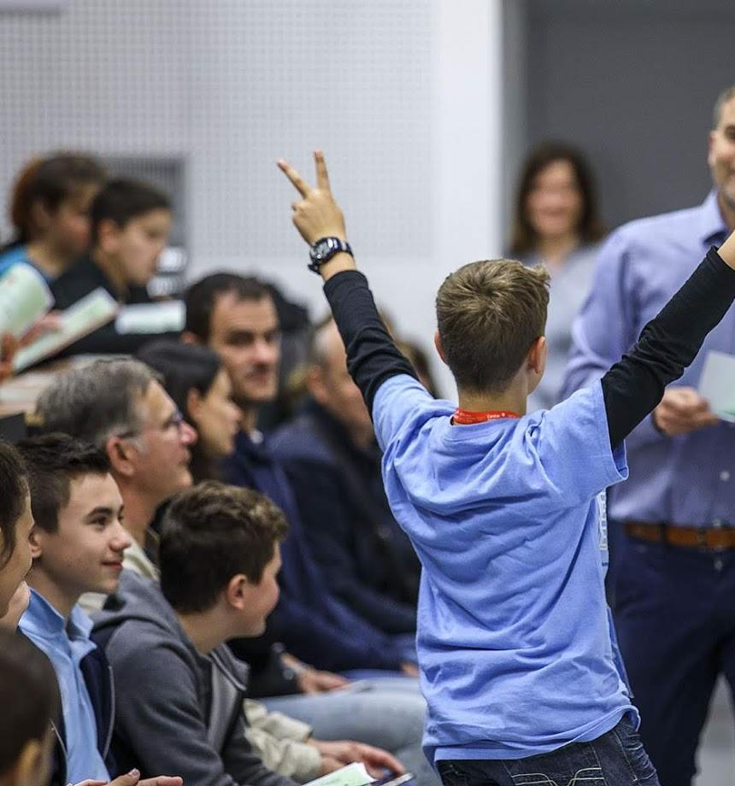
Izvrsnost nije cilj,
izvrsnost je stav!
Pratite nas na:
https://ci-sdz.hr/,
https://www.facebook.com/cisdz.hr/,
https://www.youtube.com/channel/UCNllcpaomfZlipYgeiaT7Gg

